Slide 1

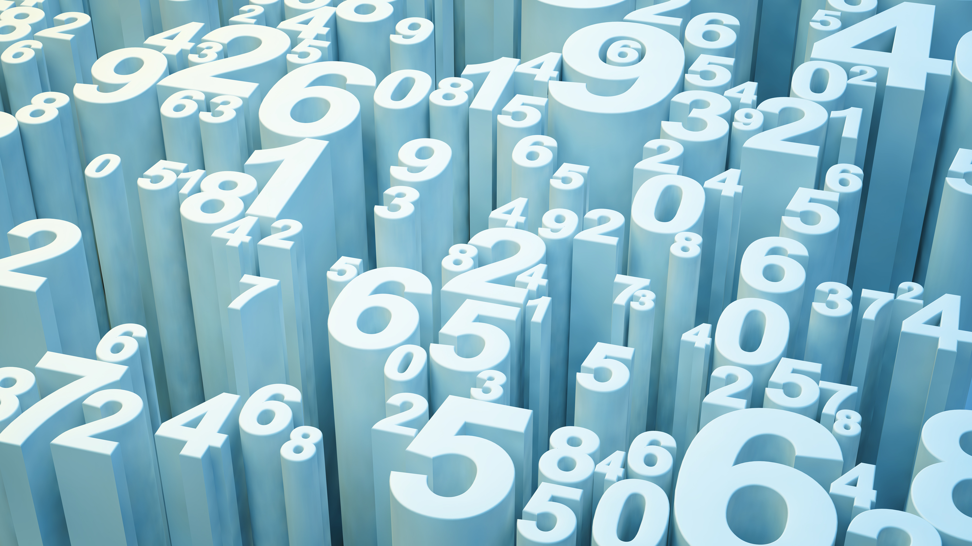
Konversi Bilangan Oktal & Kode ASCII
Kelompok 2

Slide 2
Pendahuluan
Definisi
Definisi Umum
Pembahasan
Diskusi Tanya & Jawab
Penutup
Struktur Kelompok 2
Daftar Pustaka
Penjabaran Rumus
Beserta Contohnya
Isi

Slide 3
Definisi Umum Bilangan Oktal
Biner | Oktal | Desimal
000 000 | 00 | 0
000 001 | 01 | 1
000 010 | 02 | 2
000 011 | 03 | 3
000 100 | 04 | 4
000 101 | 05 | 5
000 110 | 06 | 6
000 111 | 07 | 7
001 000 | 10 | 8
001 001 | 11 | 9
001 010 | 12 | 10
001 011 | 13 | 11
001 100 | 14 | 12
001 101 | 15 | 13
001 110 | 16 | 14
001 111 | 17 | 15
Pengertian dari Bilangan Oktal
Oktal atau sistem bilangan basis delapan adalah sebuah sistem bilangan berbasis delapan. Simbol yang digunakan pada sistem ini adalah 0,1,2,3,4,5,6,7. Konversi Sistem Bilangan Oktal berasal dari sistem bilangan biner yang dikelompokkan tiap tiga bit biner dari ujung paling kanan (LSB atau Least Significant Bit).

Slide 4
Definisi Umum Kode ASCII
Karakter | Nilai Unicode (heksadesimal) | Nilai ANSI ASCII (desimal) | Keterangan
© | 00A9 | 169 | Tanda Hak Cipta
A | 0041 | 65 | Huruf latin A kapital
a | 0061 | 97 | Huruf latin a kecil
@ | 0040 | 64 | A keong
$ | 0024 | 36 | Tanda mata uang dolar
Pengertian dari Kode ASCII
(ASCII) singkatan dari American Standard Code for Information Interchange atau Kode Standar Amerika untuk Pertukaran Informasi adalah standar pengkodean karakter untuk alat komunikasi. Kode ASCII mewakili teks dalam komputer, peralatan telekomunikasi, dan perangkat lainnya. Kebanyakan skema pengkodean karakter modern didasarkan pada ASCII, meskipun mereka mendukung banyak karakter tambahan.

Slide 5
Penjabaran Rumus Bilangan Oktal

